Slide 1
Какой бывает транспорт
Дырдина Елена Ивановна
МБОУ СОШ № 81
Сормовский район
г. Нижний Новгород

Slide 2
Снег да снежные узоры, В поле — вьюги, разговоры, Холод, полутьма. День, коньки, гора, салазки, Вечер — бабушкины сказки... Вот она — зима!
А. Фет

Slide 3
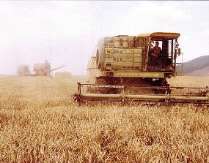
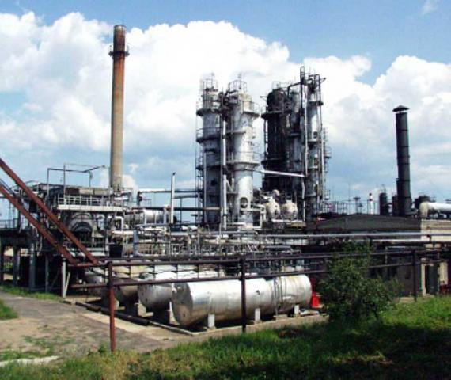
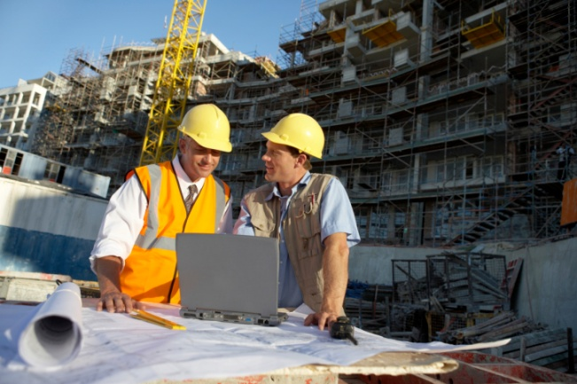
Экономика
Сельское хозяйство
Промышленность
Строительство
Торговля

Slide 4
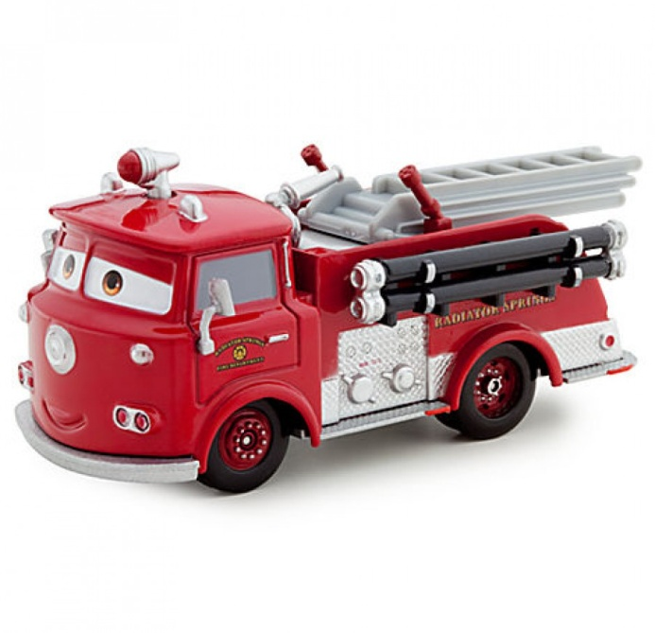
•Четыре колеса, Резиновые шины, Мотор и тормоза… И что это?
Машина

Slide 5
- продолжать учиться работать с текстом;
- учиться работать сплочённо;
- учиться прыгать, бегать, бросать мяч;
- учиться слушать и слышать собеседника;
- учиться думать;
- учиться писать изложение;
- узнать новые сведения о транспорте;

Slide 6
Условные обозначения при чтении текста:
V уже знал,
+ узнал новое,
? есть вопросы

Slide 7
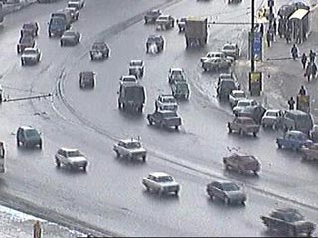
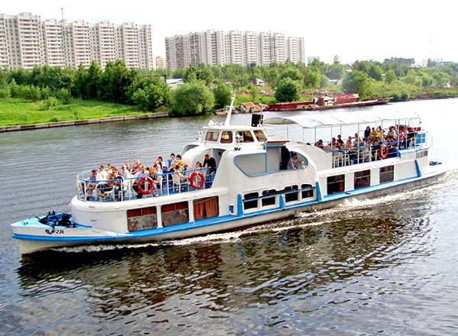
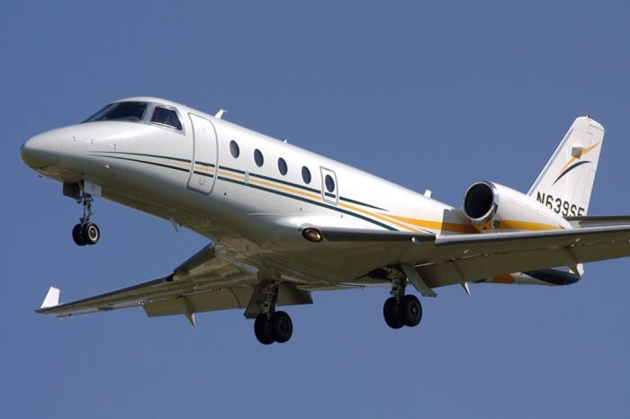
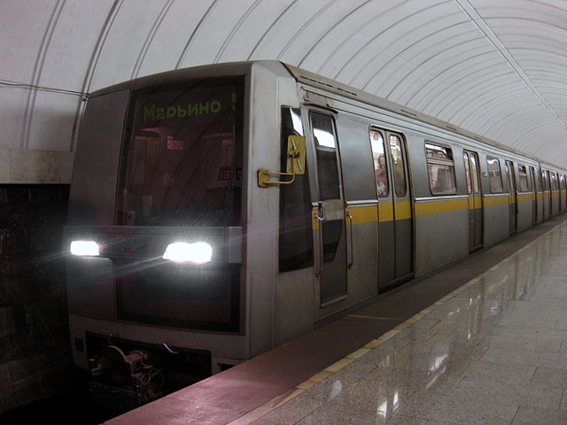
Транспорт
наземный
водный
воздушный
подземный

Slide 8
Транспорт
Пассажирский
Специальный
Грузовой

Slide 9
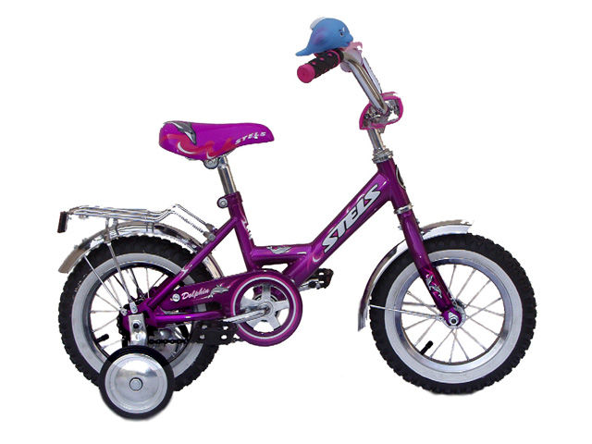
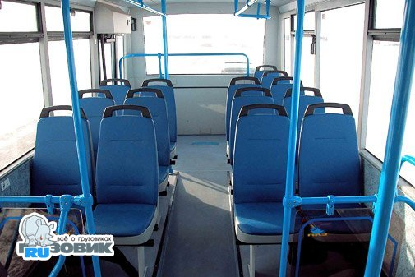
Транспорт
Личный
Общественный

Slide 10
Виды транспорта
Водный транспорт | Наземный транспорт | Железнодорожный транспорт | Воздушный транспорт
Теплоход | Автомобиль | Электричка | Аэроплан
Яхта | Автобус | Тепловоз | Самолёт
Катер | Грузовик | Скорый поезд | Вертолёт
Корабль | Маршрутное такси | Товарный поезд | Воздушный шар

Slide 11
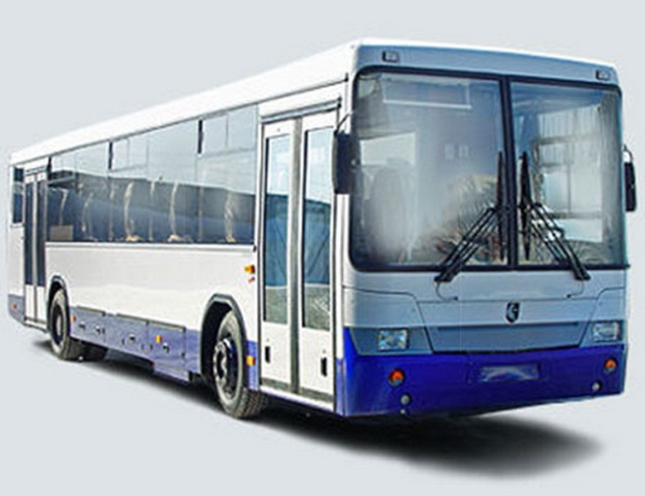
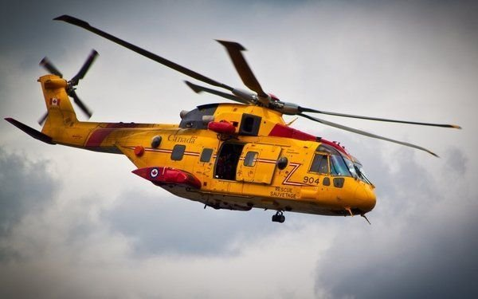
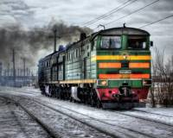
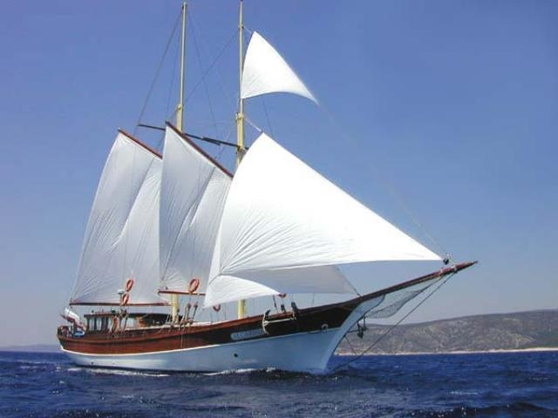
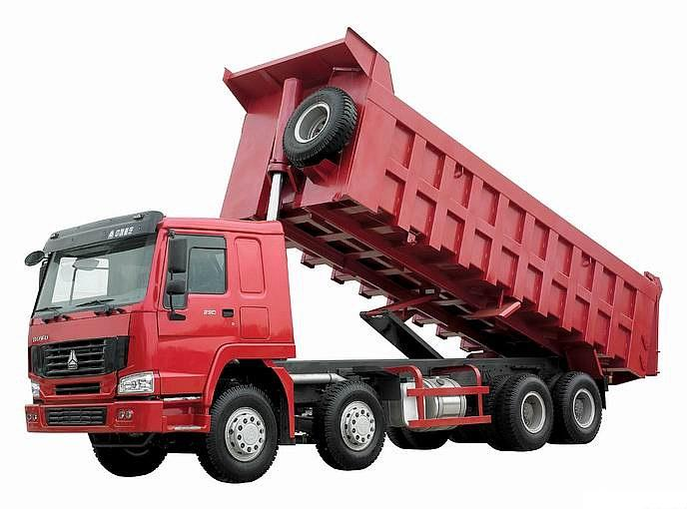

Slide 12
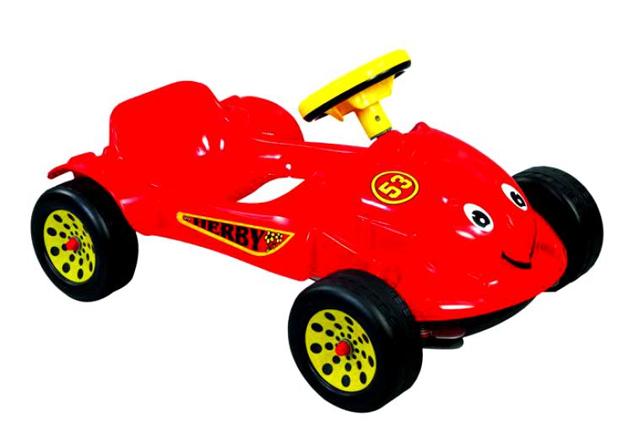
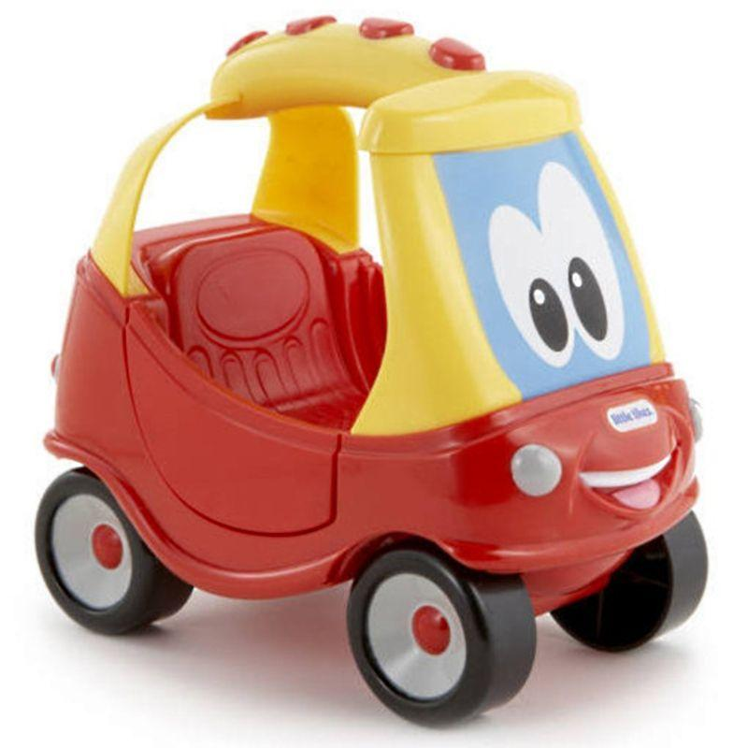
Синквейн
Машина
Быстрая, мобильная
Везёт, фырчит, работает.
Помогает человеку в жизни.
Дорога.

Slide 13
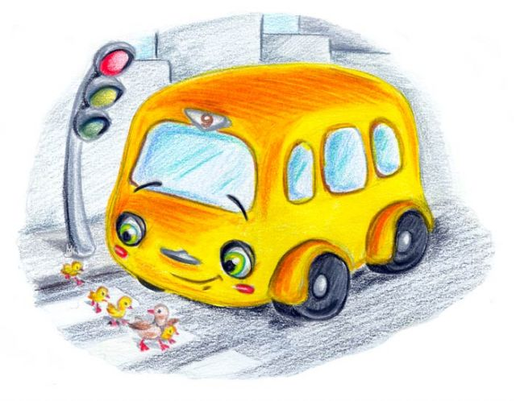
Домашнее задание
Нарисовать свои любимый вид транспорта, устно объяснить свой выбор.

Slide 14
Молодцы!
Спасибо за урок !

